Slide 1
GENEL TURİZM

Slide 2
Tarihte Turizm…
Sümerlilerin tekerleği icadı.
Fenikelilerin ticareti başlatmaları.
Eski Mısır’ın M.Ö. 3000’li yıllarda ziyaret edilmeye başlanması.
Babil Krallığı Kanunlarında yiyecek içecek ile ilgili kanuni düzenlemelerin yapılması.
Eski Yunan’da M.Ö.700’lerde olimpiyatların yapılması.
Romalılar’ın ilk düzenli yolları ve ulaştırma araçlarını kullanmaları.
Kutsal mekanlara yapılan hac seyahatleri.
Marco Polo’nun orta çağdaki uzak doğu keşifleri.
Şifacıların şifalı bitki bulmak için yaptıkları seyahatler.
Anadolu’da seyahat yapanlar için inşa edilen kervansaraylar.
Evliyaçelebi’nin Seyahatnamesinde ilk turizm örneklerinin verilmesi.
Eğitim, sağlık, merak vb. nedenlerle sürekli olarak yapılan yer değiştirmeler.
18. yüzyılda Grand Tur: Thomas Cook’un 570 kişi ile 1841 yılında düzenlediği ilk planlı paket turdur.

Slide 3
Osmanlı ve Türkiye’de Turizm
Osmanlı (II.Mahmut) zamanında Anadoluya getirilen ilk buharlı gemiler Kırlangıç, Kebir ve Sagir adlı gemiler ile yapılan taşımacılık faaliyetleri sayılabilir.
Daha sonra Anadolu tersanelerinde gemiler yapılmış ve Bandırma Tekirdağ arasında seferler başlamıştır.
1863 teki Sergi-i Umumi-i Osmanlı zamanındaki ilk iç turizm etkinliklerindendir.
1890 yılında ise rehberlik ve tercümanlık hizmetleri ile ilgili 190 sayılı nizamname yayımlanmıştır. Bu dış turizm açısından önemli bir gelişmedir.
20.yy. başlarında Orient Express İstanbul’a seferler düzenlemeye başlamıştır.
Wagon Lifts 1924 yılında Türkiye ile vagon antlaşması yapmıştır bununla birlikte ilk yataklı vagon seferleri düzenlenmiştir. Haydarpaşa-Ankara hattında başlayan Lüks Anadolu Express tren yolculuğundaki mihenk taşlarındandır.

Slide 4
Osmanlı ve Türkiye’de Turizm
Türkiye’nin ilk oteli 1841 yılında hizmete giren Otel d’angleteer’dir.
Sonrasında Büyük Londra Oteli açılmıştır. Bu otel günümüzde hala hizmette olan Pera Palas’tır.
1923 yılında turizm ve acentelik faaliyetlerinde adı geçen kurum Milli Türk Seyahat Acenteciliği Ziya ve Şürekası (NATTA)’dır.
NATTA, bilet satışının yanısıra, otomobil kiralama, broşür basma, rehber sağlama, iç-dış seyahatler düzenleme gibi faaliyetlerde bulunmuştur.
Passrapid adlı firma ise daha çok yurtdışından gelenlere pasaport ve rehberlik hizmetlerinde bulunmuştur.

Slide 5
Osmanlı ve Türkiye’de Turizm
1923 yılında kurulan Türkiye Seyyahin Cemiyeti (şimdiki Türkiye Turing ve Otomobil Kurumu ) Cumhuriyet tarihinde kurulan ilk turizm örgütüdür.
Kurum kruvaziyer ile gelen turistlere yardımcı olmuş, gümrük ve trafik mevzuatı ile ilgili görevler yapmıştır. Türkiye’nin ilk afişleri basılmış, rehberlik sınavları yapılmıştır. Bu kurum adeta bir devlet organı gibi çalışmıştır.
1933 yılında THY ile Otelciler ve Hancılar Cemiyeti kurulmuştur.
1939 yılında da Turizm Müdürlüğü kurulmuştur.
1950 yılında acente sayısı 100’ü bulmuştur. Yine bu yıllarda Turizm Kredisi Fonu oluşturulmuştur.
1955 te İstanbul Hilton açılmış ve Türkiye Turizm Bankası hizmete girmiştir.

Slide 6
Osmanlı ve Türkiye’de Turizm
Turizm 1960 yıllarla birlikte kalkınma planlarına girmeye başlamıştır.
1961 yılında Ankara Otelcilik ve Turizm Meslek Lisesi açılmış bu okulların sayısı 1980’lerde artmıştır.
1963 yılında ise Turizm ve Tanıtma Bakanlığı kurulmuştur.
1972’ de ise TÜRSAB kurulmuştur.
1980’ de Turizm Teşvik Kanunu yürürlüğe girmiştir.

Slide 7
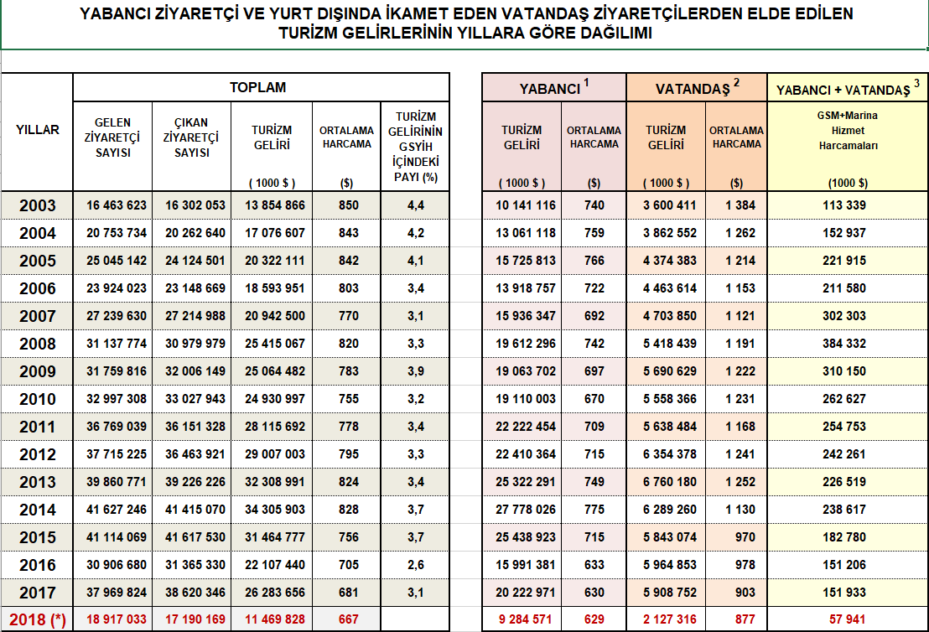

Slide 8
KAYNAKÇA
Nazmi Kozak, Metin Kozak, Meryem A. Kozak , Genel Turizm, Detay Yayınları

